Slide 1


中国移动四川公司2021-2023年
成都分公司属地化营销活动类采购项目
  重大阶段性营销活动方案
新春开门红节点

Slide 2
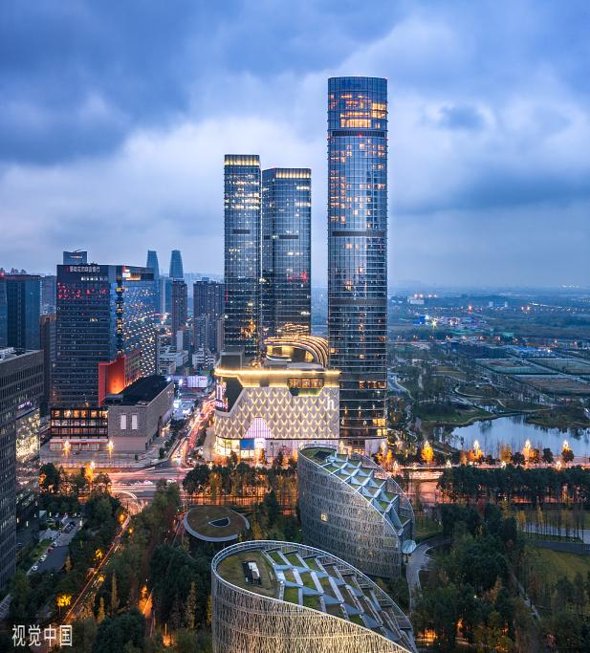
目录
Contents
01
整体分析
项目背景、5G现状、竞品分析、小结
推广策略
思考、推广策略、整体策略、属地化策略、绝佳节点、任务和目标、方案亮点
02
实施内容
主KV、业务海报、整体铺排、线上宣传推广、线下宣传推广、渠道投放
03
项目保障
服务对接流程、核心团队人员、车辆配置、人员考核措施、费用控制、安全保障服务
04

Slide 3
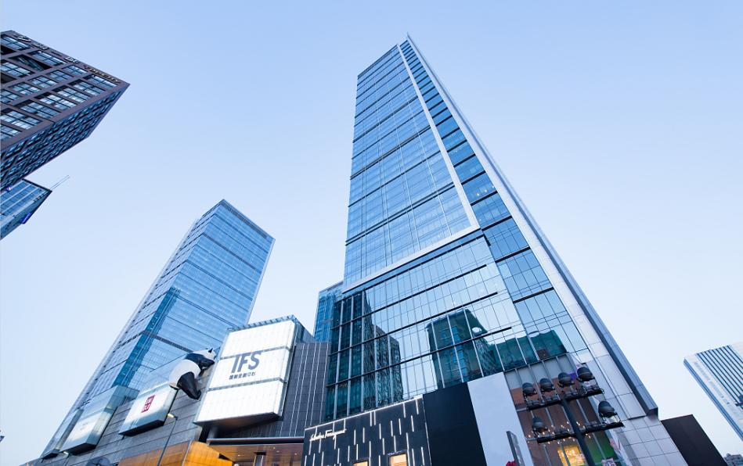
01
整体项目分析
项目背景x5G现状x竞品分析x产品优势分析x小结

Slide 4


四川移动5G发展背景
到2023年底，四川力争建成5G基站15万个
2019年6月，工信部正式发放5G商用牌照，标志着中国正式进入5G商用元年。而随着5G新基站的加速落地，在四川移动的引领推动之下，“双千兆网络”覆盖迅速普及，其5G用户的转化率将持续加快。
作为国内目前拥有基站数量最多，建设速度最快的运营商，中国移动在5G应用普及和推广中，势必承担更重要的角色，因此如何做好5G的深度传播，提升用户对移动5G的认知，是目前需要解决的核心问题之一。
5G三大优势
4K/8K
智慧城市
AR/VR
自动驾驶
远程医疗
······
大宽带
高可靠
低延时
5G
4G
2G
3G

Slide 5
四川移动5G现状
国内启动5G商用之后，四川移动以“打造全国领先的5G精品网”为目标，先后建成超过2万个5G基站，其中成都部署超过1万个5G基站，率先实现全省5G SA/NSA双模规模组网，建成全球服务面积最大的NFV+SDN技术5G核心网。同时，四川移动的5G网络覆盖了全省重点乡镇以上区域，所有市州主城区都达到了中国移动集团精品网标准
自从2019年11月推出5G商用服务以来，四川移动5G套餐客户已超过了810万。为确保客户获得满意的5G体验，四川移动在2021年推动“全千兆”体验升级，包括千兆5G、千兆WIFI、千兆应用和千兆服务，满足各个家庭对5G智慧生活的期待。
此次中国移动的全千兆升级体验，标志着四川移动5G建设迈出了关键性一步

Slide 6

竞品分析
随着国家发改委将5G、大数据中心和工业互联网等纳入了“新基建”范围，快速推动了5G网络基础设施的发展。2020年中国联通宣布正式进入“三千兆”时代，将以“千兆5G、千兆宽带、千兆WiFi”构建业务和网络服务能力，打造全场景高速上网服务。
中国联通市场部副总经理尹少春表示，基于5G、10GPON、WiFi6等新技术推出的联通三千兆业务，可以通过“高带宽+大语音+大流量+大视频+智能组网+丰富权益”向联通用户提供一站式高速上网服务。

Slide 7

竞品分析
2019年4月，在中国电信的全力推进下，四川省首个5G综合应用示范网规模建成。并助力成都成为全国首个5G双千兆+全面商用的城市，全面定义智慧家庭服务体系。短短半年时间，成都电信5G双千兆+用户已突破20万。
2020年10月12日，中国电信四川公司副总经理黄大九表示，中国电信作为领先的综合智能信息服务运营商，一直致力于打造信息化美好生活，已全面实现“出门用千兆5G，进门用千兆光网宽带，全家用千兆WiFi”的全方位、立体化、高速率、高品质信息化服务，满足市民各类网络接入及应用需求。

Slide 8
小结
小结
随着5G网络建设的发展，越来越小的网络覆盖差距，抹平了三大运营商之间的网络能力差异，而5G千兆网产品的相继推出，其类型、价格、网络体验感的也逐渐朝同质化现象发展。
面对5G领域的同质化的战争中，中国移动需要打破困局，在重大阶段性节点提高曝光量，抢先深化中国移动在消费者中印象。新春开门红正值新春之际，也是外出务工人员以及大学生返乡之季，选择这个高流量人群密集的时间节点，可以提升中国移动全千兆产品的拉新和转化。

Slide 9
02
推广策略
思考x推广策略x整体策略x属地化策略x绝佳节点x任务和目标x方案亮点
9

Slide 10
三大思考
如何，另辟蹊径，引发关注？
如何，精准传播，引发痛点？
如何，结合属地性，提高转化？
如何将产品信息在5G重点市场准确无误的传递给目标群体，将他们想要的直截了当的展示在面前。
在5G市场中，面对竞品，如何区别同质化的形式，针对新春节点家庭用户，推出家庭融合产品，提升在区域市场音量。
怎么利用区域特色，将5G的核心信息相结合，更加落地，为终端集客蓄力，达成转化目标。

Slide 11
推广策略
产品-”全千兆”差异化优势
营销-属地化
注重加深消费者对5G产品的认知
围绕用户体验满意为中心，提升中国移动5在区域市场音量。
结合区域背景，创新营销手法，结合移动5G全千兆的产品信息，为提升门店转化蓄力。
厅店-氛围包装
渠道-全面铺开
从接触消费者第一层面-厅店门店着手，包装5G产品营造氛围，精准传播到目标群体中。
社交媒介全面铺开，深度覆盖整个区域用户，提升产品曝光量

Slide 12
整体策略
快速建立移动5G在日常生活中的玩法认知度，区域城市单点突破，通过媒体渠道结合，提高移动5G的宣传、曝光，形成用户认知。
围绕5G产品、核心概念和品牌价值，充分利用媒体传播阵地和形式，实现传播效果最大化；
对内整合渠道资源，对外整合跨界资源，通过全方位的立体式传播打动消费者；
借势假日节点，打造形象话题，通过情景化设计，形成认同，提升认知。
整体方向
线上
整 合
联 动
线下
事件营销、内容营销、口碑
聚焦平台：抖音、微博、微信、垂直媒体、自有媒体
曝光+认知
事件营销、渠道推广、主题活动、异业联合
聚焦方式：路演、渠道地推、迷你秀
体验+营销

Slide 13
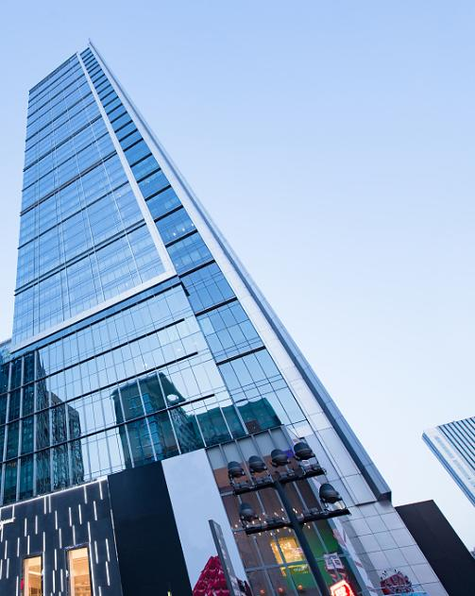
属地化策略
属地化策略
抓住用户，打造口碑
创造移动5G“引领者”
充分利用区域媒体优势和
厅店场景化展现，抢占5G用户市场
结合区域特色，利用重大节点，传递移动5G能够为大众消费者的生活带来的改变。
地域性媒介
春运车站投放
休闲娱乐场景投放
返乡机场投放
社交互动场景投放
公共交通投放
节后返工场景 ······

Slide 14
抓住用户 打造口碑 创造移动5G“布道者”
充分利用中国移动在四川众多厅店和广泛覆盖媒介渠道
是中国移动在O2O上成功的关键

Slide 15
绝佳节点
高集中度—传播周期全覆盖
春节的传播周期覆盖了最初的预热，到整个法定春节假期，甚至直到元宵结束。
高关注度--集中假期有闲暇
春节正是外出打工返乡季以及大学生放假回家季，尤其是春节七天假期里，大家有更多闲下来的时间，于是各种活动的关注度得以提升。
新春开门红节点
聚集三大优势
高人流量—群体交互提声量
亲人团聚，不同年龄的用户群相互交汇的特点又使得春节之际成为品牌声量沉淀的最好的时机。

Slide 16
传播Key Message的核心诉求
“
”
5G生活新体验 新春智享全千兆
让用户体验5G升级版全千兆的智慧生活
感受移动的新年钜惠
门店引流，提升厅店进店率和业务转化率

Slide 17
任务和目标
厅店升级
创意执行
传播推广
认知与转化
结合移动5G产品消费场景、品牌、业务和营销节点，完成对应的广告投放策略并开展投放，结合2022年营销趋势，打破传统框架，融合创意营销思路，切实提高移动5G的传播和曝光。
以新春营销为重要节点，制定新春营销传播方案，制定完整的社交媒体传播策略，并结合区域特色，融入最新的创意形式，完成创意制作和执行。
以新春开门红为节点，制定线上、线下平台推广方案，包括5G产品造势、门店优惠推广内容、推广投放渠道、线上线下推广形式以及后期宣传推广等产品活动策划和落地执行工作。
利用线上社交媒体平台和推广形式，结合区域特色，通过持续曝光，提升对5G全千兆产品的消费认知，加快用户从4G向5G的转化。
完成5G产品区域深度覆盖，提升四川移动的整体形象，促进5G业务传播和转化

Slide 18

聚焦方案亮点
属地化设计，高品质传播
创意玩法，裂变曝光
全套属地化节点主题业务传播海报设计，卖点主题突出，不同于以往风格，提升传播品质。
传播结合当下最热点玩法，借势不同节点的热点，创意致胜。提升用户参与度，围绕门店引流，切实提升转化率
厅店全面升级5G 主题打造
渠道整合 全面铺开
创意升级厅店，打造这个新春假期最热门“网红”5G体验馆，人气爆满，高效推广。
从线上到线下，从城市到村镇，最精确高效的推广渠道全面铺开全覆盖，加快用户转化

Slide 19
03
实施内容
主KVx业务海报x整体铺排x线上宣传推广x线下宣传推广x渠道投放

Slide 20
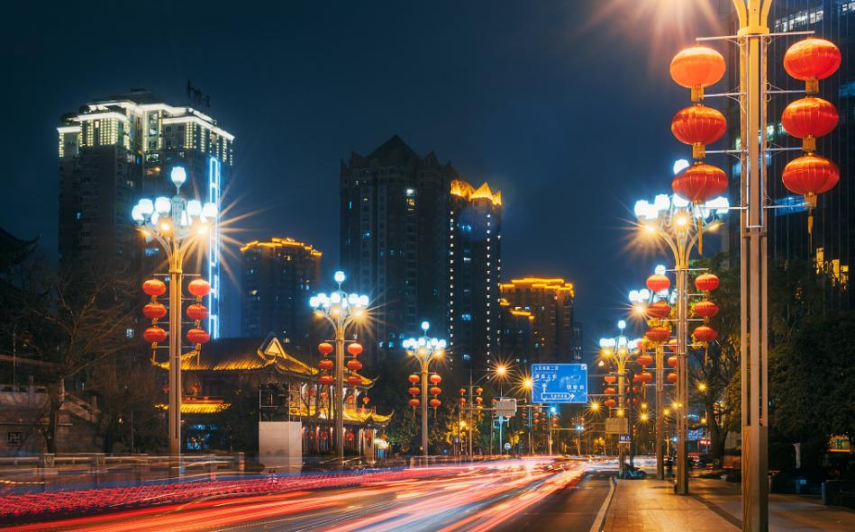
随着时间的变化与科技的发展，欢度春节的方式也在不断发展、演变，从抢到回家的车票，到全家团聚抢红包、给长辈视频拜年、给亲朋好友网上采购礼品、和老同学连线游戏、陪家人刷剧看直播等等.............都需要稳定高速的网络支持。
移动5G全千兆，让春节过出不同年味！

Slide 21

今年春节，全家用移动，尽享5G千兆生活
结合新春开门红节点，共享欢聚时光！
移动聚焦现代人的过年新方式，通过对春节重大节点的营销，深度捕捉现代家庭心中的智慧“新年玩法”。

Slide 22


Slide 23


Slide 24
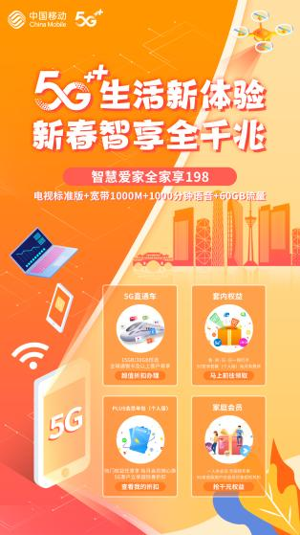

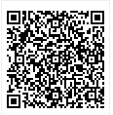
业务海报

Slide 25
Roadmap整体铺排
主题：5G生活新体验，新春智享全千兆
月份
12月
1月
2月
时间节奏
第一周
第二周
第三周
第四周
第一周
第二周
第三周
第四周
第一周
第二周
第三周
第四周
线上传播规划
线上H5有奖互动
开屏广告投放
社群投放
各类厅店（专营店、营业厅、合作厅）整体包装、物料更新、氛围布置
线下媒体渠道投放
5G新春生活vlog
新年5G，抢红包快人一步H5场景
微博话题发酵
5G主题直播间
线上促使用户裂变，产生5G转化
线上主题活动开启，为线下门厅引流
社群矩阵投放
线上媒体发布
线下传播规划
线下门店包装准备
线下提升门店进店率及业务转化率
厅店节日活动引流
线下渠道推广铺开：
前期：厅店、社区、卖场为主
中期：加入写字楼、商圈
后期：城区、乡镇、村组
线下媒体发布
传播渠道
线上：移动自有媒体、（节前）校园媒体、微信公众号、朋友圈、今日头条、网媒、开屏广告
线下：商圈LED大屏、社区道闸、社区电梯广告、公交车身、地铁车厢、高铁竖屏、高速大牌、高炮、出租车LED屏、校园围挡

Slide 26
线上宣传推广
线上渠道铺开，助力加速转化
信息释放
线上引流
话题导入
社群推广
传播预热

Slide 27
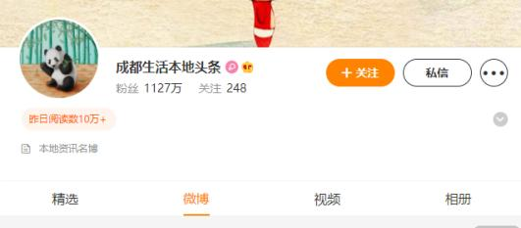
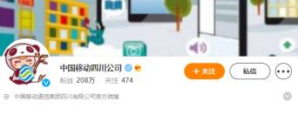
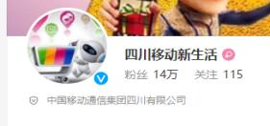
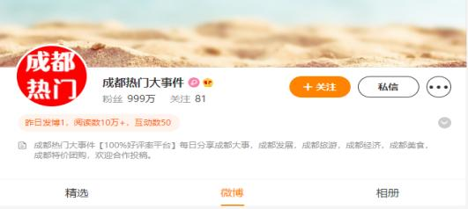
项目规划推广-话题
微博话题互动预热：#5G幸福年，移动新玩法#
由四川移动建立话题提升讨论度曝光度，同时联合中国移动四川官微有奖转发，同时利用成都生活本地头条地域媒体自带的粉丝基础，调动粉丝参与活动的兴趣转发。
• 执行频率：2022年12月-2021年2月
• 线上互动福利引流：
1.邀请用户留言分享“春节用移动5G的体验”；植入互动H5和小程序。
2.分别在官微留言区和话题互动区选择前十位获赞最多的小伙伴，可以获得移动5G体验包好礼，到就近移动营业厅领取礼品，为门店引流。

Slide 28
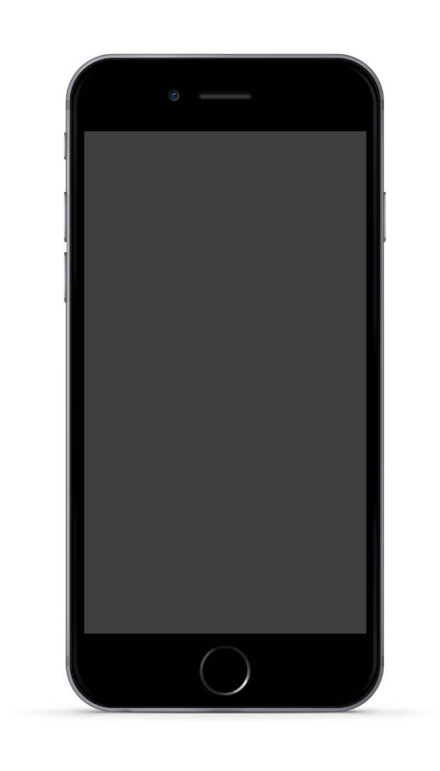
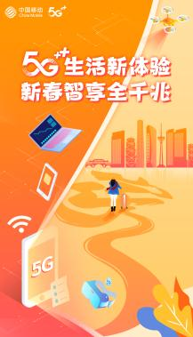
项目规划推广-H5互动
新年H5互动，有奖分享促成用户裂变
5G移动幸福年， 新春抢红包快人一步
过年最快乐的环节，怎么能因为网络卡顿错过？新年用移动5G全千兆网络，不拼手速拼网速，不再错过大红包！
• H5设置：
跟随提示点击画面任意地点，画面即模拟抢红包页面以及音效，弹跳出红包场景，体现移动5G全千兆产品的特点。分享H5至社群，即可获得话费机会。

Slide 29
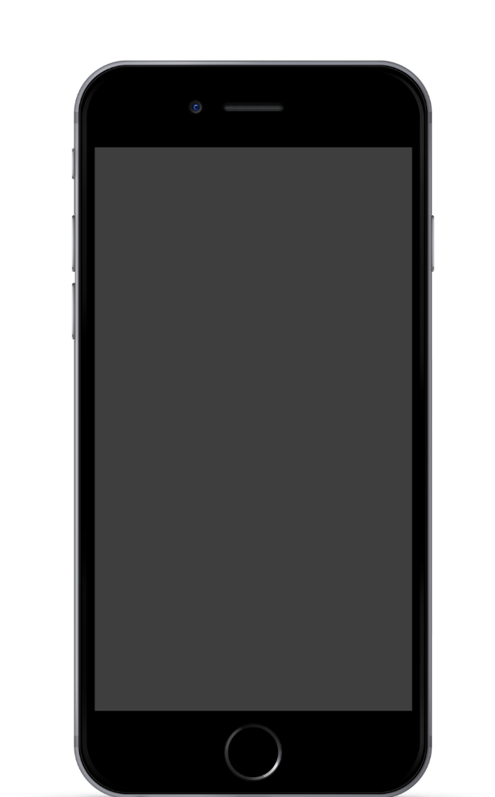
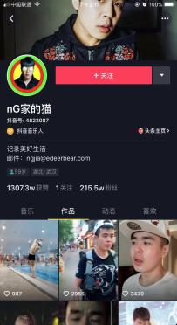
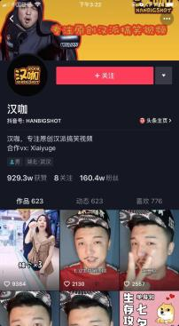


项目规划推广-创意短视频
#4G升5G 新春智享全千兆# 创意新春VLOG 推广引流
投放内容：
邀请创意类短视频创作者，创作主题创意短视频，实力演绎#移动5G下的新年#，呼唤年轻群体共鸣，曝光5G套餐福利，利用创意吸引眼球，提升点击率。同时官媒微博、微信号协助转发，扩大传播范围。
创意主题：围绕#5G幸福年，移动新玩法#进行创作，展现当代人过年的场景，引发共鸣，引导用户到线下门店体验移动5G应用。
投放时间：2022年1月-2月 每月一条
投放平台：针对不同区域市场占有率，选择不同平台以达到最优传播效果。
※城市：抖音平台 ※城镇乡村：快手平台

Slide 30
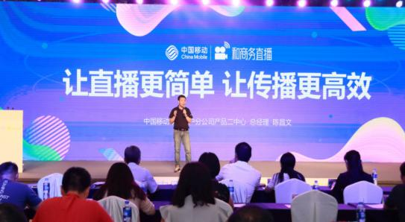
项目规划推广-移动5G直播间
传播内容：结合自媒体，搭建直播间，利用直播平台和自带粉丝流量进行5G主题直播活动。推广秒杀5G终端、曝光5G套餐业务、为5G体验厅引流、有奖问答互动等活动，通过直播间推广移动5G相关业务，扩大活动影响力，逐步提升自媒体粉丝量。
创意主题：围绕#5G生活新体验 新春智享全千兆#为直播主题进行创作和创意视频内容，快速吸粉，利用业务、终端优惠秒杀活动引流，提升业务办理率。
投放时间：2022年1月-2月 每周一场，共四场
创意亮点：依托线上化直播热潮，多平台同时推流，多方合作，达到完美线上销售数据和品宣效果。线上销售，线下就近移动营业厅提货，领取精美礼品，为门店引流。
投放平台：
移动自有平台：抖音官方自媒体、咪咕直播
其他平台：成都商报、四川电视台

Slide 31
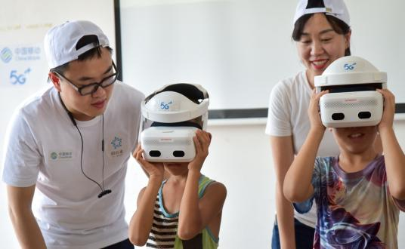
项目规划推广-社群
传播内容：在各类社群内持续发布相关活动信息，做到人群全覆盖、信息全面传播，为线下厅店引流，吸引用户去体验5G应用。
执行时间：2021年12月-2022年2月分区域持续投放
楼盘名称 | 区域 | 地址 | 社区分类
三洞桥6号大楼 | 青羊区 | 青羊区三洞桥路6号 | 写字楼
少城大厦 | 青羊区 | 成都市青羊区少城路27号 | 写字楼
时代锋尚 | 青羊区 | 成都青羊区草市街123号 | 写字楼
时代凯悦 | 青羊区 | 成都市青羊区人民中路二段70# | 商住楼
草堂小筑 | 青羊区 | 成都市青羊区清江南街4号 | 商住楼
时代印象 | 青羊区 | 成都市青羊区北东街1号 | 商住楼
左右 | 青羊区 | 成都市青羊区东坡路169号 | 商住楼
元益花园一期 | 青羊区 | 成都市青羊区光华大道一段866号 | 住宅楼
元益花园二期 | 青羊区 | 四川省成都市青羊区培风路335号 | 住宅楼
力迅领筑 | 青羊区 | 成都市青羊区文翁路139号 | 商住楼
中航凯天·清江苑 | 青羊区 | 成都市青羊区清河一村8号 | 住宅楼
中航凯天·清江苑二期 | 青羊区 | 成都市青羊区清河一村8号 | 住宅楼
卧龙晓城 | 青羊区 | 成都市青羊区青羊大道288号 | 住宅楼
航天佳苑 | 青羊区 | 成都市青羊区培中路73号 | 住宅楼
西南保得商务楼 | 青羊区 | 成都市青羊区清江东路198号 | 写字楼
自营社群
在各类厅店按照区域建立用户社群
社区资源
异业合作，社群信息资源置换

Slide 32
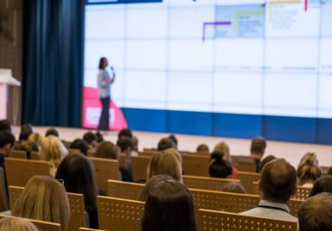
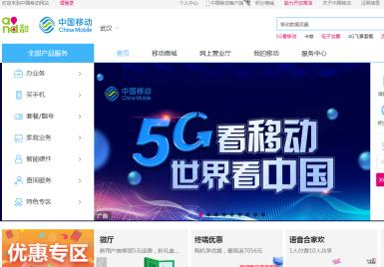

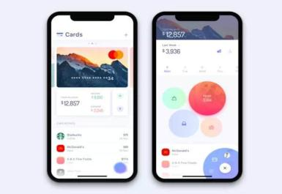




项目规划推广-移动自媒体
移动用户短信推送
手机版
定向移动客户推送移动5G体验和套餐业务信息，提升曝光量。
网厅、手厅
掌厅、移动商城
自有双微
微信进行新年5H业务推文，链接线上活动引流H5互动；微博进行活动逐步造势，同步更新相关活动信息。
首页banner广告位曝光活动内容，并上线活动预告页面。

Slide 33
媒体投放资源
微信公众号 |  | ID
官方媒体 | 成都商报 | cdsb
 | 四川交通广播 | scjtgb
 | 四川日报 | scrbgfwx
 | 川观新闻 | cbgc2014
 | 四川新闻频道 | v85555046
 | 四川观察 | sctv-news
 | 四川发布 | sichuanfabu
 | 四川新闻网 | newsscorg
 | 成都发布 | cdfb-szfxwb
 | 红星新闻 | cdsbnc
 | 封面新闻 | ihxdsb
 | 华西社区报 | hxshzb00
 | 华西都市报 | ihxdsb
 | 巴中全搜索 | bzwb2013
 | 巴中日报 | scbzrb
 | 无线巴中 | bzgdcom
新浪微博 |  | 链接 | 粉丝数（万）
官方媒体 | 封面新闻 | https://weibo.com/hxdsb | 2711
 | 成都商报 | https://weibo.com/cdsb | 2285
 | 华西社区报官博 | https://weibo.com/tfzb | 1285
 | 红星新闻 | https://weibo.com/hongxingxinwen | 1229
 | 成都发布 | https://weibo.com/xwfbc | 1100
 | 四川日报 | https://weibo.com/u/3167104922 | 1006
 | 成都晚报 | https://weibo.com/cdwbwb | 720
 | 四川发布 | https://weibo.com/sichuantianfu | 654
 | 四川经济日报 | https://weibo.com/scjjrb | 390
 | 四川观察 | https://weibo.com/u/3203137375 | 380
 | 四川卫视 | https://weibo.com/u/2042019413 | 372
地域社媒 | 四川高校新鲜事儿 | https://weibo.com/u/5339196961 | 261
 | 成都生活本地头条 | https://weibo.com/u/3682232931 | 1128
 | 成都热门大事件 | https://weibo.com/u/3820506460 | 1000
 | 成都吃喝玩乐资讯top | https://weibo.com/u/6933876099 | 910
 | 请叫我成都君 | https://weibo.com/u/5034011451 | 852
 | 成都头条大热门 | https://weibo.com/u/3830380518 | 851
 | 成都生活头条资讯 | https://weibo.com/u/2102610202 | 796
 | 成都时尚生活搜罗 | https://weibo.com/u/3822461865 | 717
 | 成都吃喝玩乐生活分享 | https://weibo.com/u/87983331 | 613
 | 成都小资生活圈 | https://weibo.com/u/3861494953 | 590
 | 成都美食生活搜罗 | https://weibo.com/u/3247069204 | 539
 | 成都身边新鲜事儿 | https://weibo.com/u/87983288 | 536
 | 成都玩乐生活 | https://weibo.com/u/3859387531 | 504
 | 成都热门生活播报 | https://weibo.com/u/3813037243 | 218
 | 成都吃喝玩乐菌 | https://weibo.com/u/3136436913 | 210
 | 成都吃土青年 | https://weibo.com/u/2258116103 | 203
地域社媒 | 四川在线 | sscczzxx
 | 成都美食推荐 | CDmeishitj
 | 成都吃喝玩乐全攻略 | CDchihewanles
 | 成都全资讯 | CDquanzixun
 | 热门成都 | hotchengdu1
 | 成都潮流 | ThefashionCD
 | 吃喝玩乐ING成都 | chihewanleCD
 | 成都生活情报 | CDlifeqingbao
 | 成都本地宝 | bdbchengdu
 | 成都热资讯 | chdnews
 | 成都微世界 | chdvworld
仅部分资源展示

Slide 34
线下渠道推广
根据不同渠道，开展4大营销活动
B大型推广
A厅店包装
D渠道投放
C轻型推广

Slide 35
A
厅店氛围包装
推广区域：移动各类厅店
推广形式：厅店包装
推广时间：2021年12月-2022年2月
厅店移动5G新年元素氛围，整体厅店宣传物料包装。

Slide 36
场景1
自有营业厅
自有营业厅由运营商公司自己经营，可全业务办理，
因此场景更大，承载信息更丰富，物料覆盖需要更全面。

Slide 37
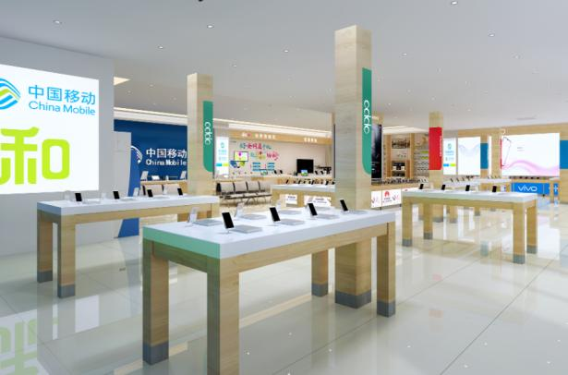
营业厅布置说明
适用场景：中国移动营业厅
布置时间：2021年12月-2022年2月
现场物料布置表（仅列出部分）
序号 | 物料名称 | 数量
1 | 海报 | 5张
2 | 单页 | 若干
3 | 写真喷绘 | 5-10张
4 | 不锈钢牌 | 若干，根据需求定制
5 | 台卡 | 5个
6 | 落地海报架 | 3个
7 | 拉网展架 | 2个
备注：以上物料及数量仅为拟定，实际根据营业厅需求布置。

Slide 38
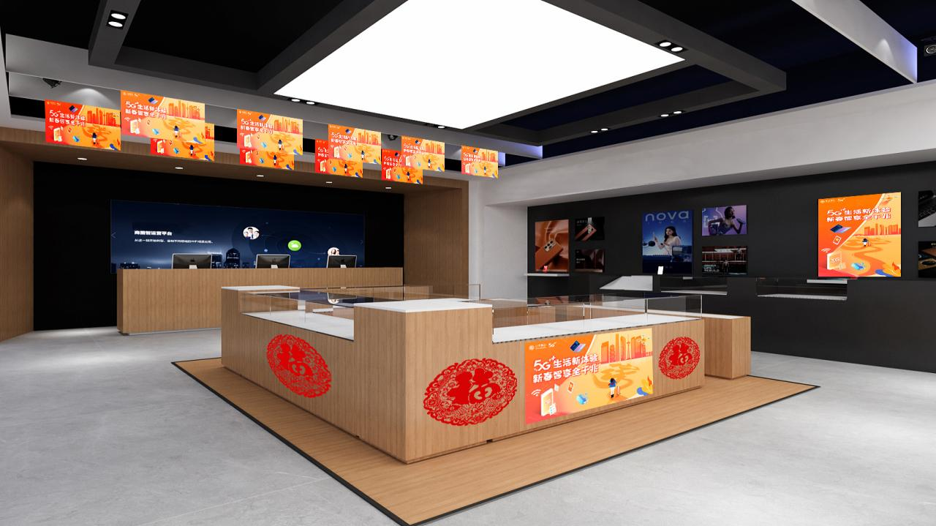
厅店氛围包装

Slide 39
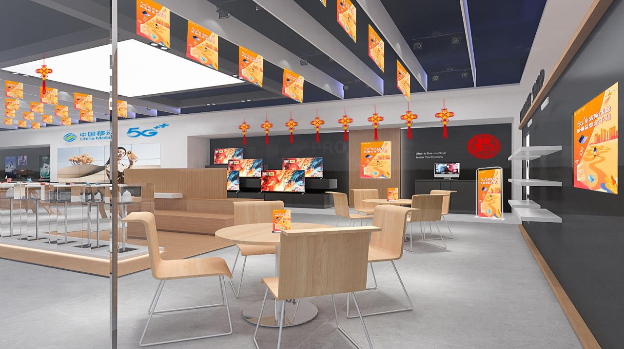

Slide 40
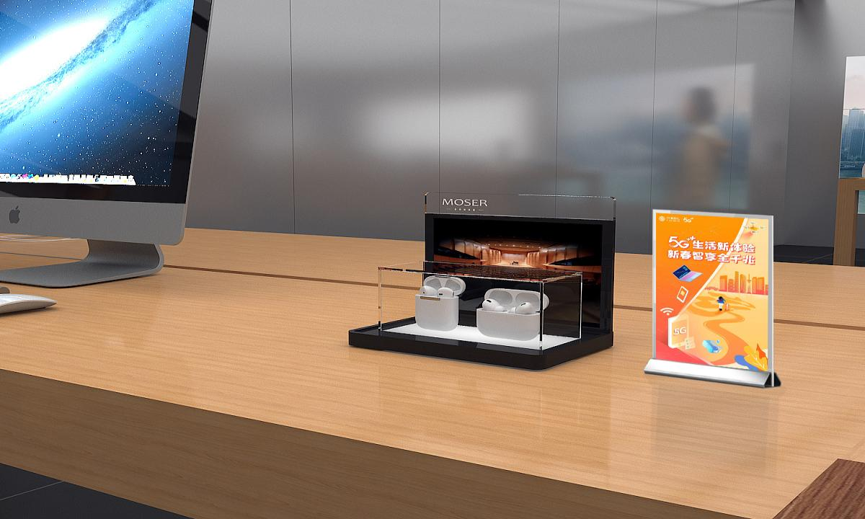

Slide 41
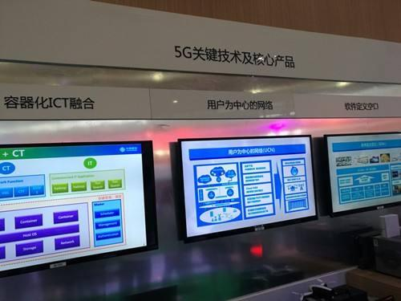
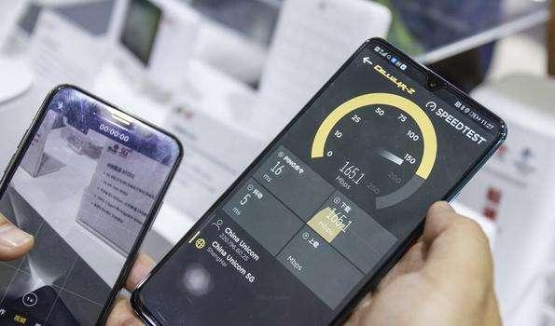
厅店春节-5G体验区
移动5G科普专区
移动5G发展建设介绍
4G vs 5G全千兆 终端测速
*仅参考，根据实际情况调整。

Slide 42
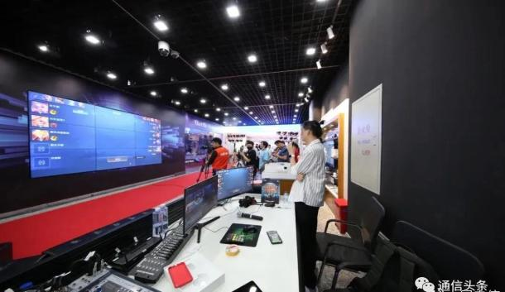
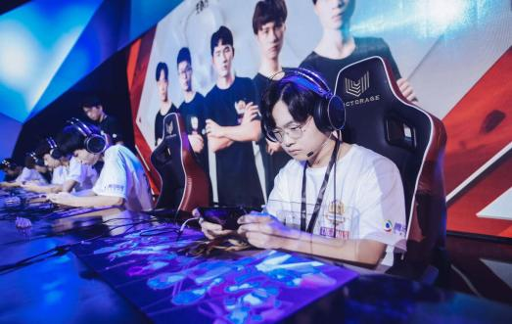
厅店春节-5G体验区
5G王者荣耀电竞体验区
网络速度与游戏电竞一向相辅相成，互为鱼水，在更大带宽、更低延时、更快传输的5G技术加持下，必然会颠覆如今的游戏和电竞行业。通过5G网络能准确展示英雄移动轨迹、高光表现、技能释放、伤害范围、团战配合等精彩画面，更直观展现选手在毫秒之间做出的神级操作。现场设置电竞体验区，让用户感受移动5G网络下的流畅操作体验。

Slide 43
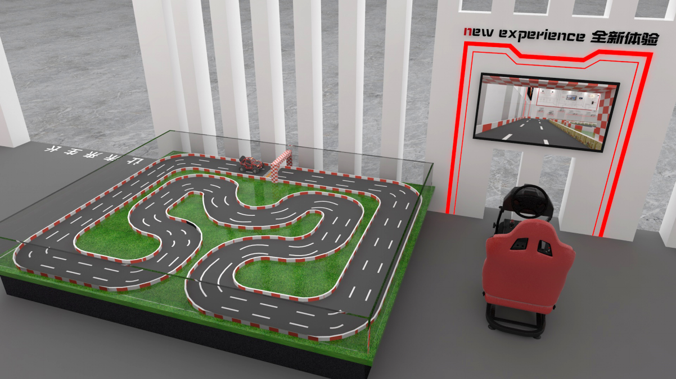
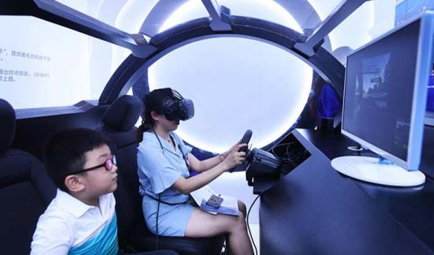
厅店春节-5G体验区
无人驾驶体验区
现场设置无人驾驶模拟体验。将城市情景缩小至迷你沙盘上，来宾控制模拟驾驶舱，在移动5G高速网络推动下，车辆能感知周边环境，搜集前方阻挡物、行人、红绿灯等信息后，通过传感器发送给“决策系统”，车辆便可以自如地作出转向、刹车、加减速等驾驶动作，从而实现自动驾驶。

Slide 44
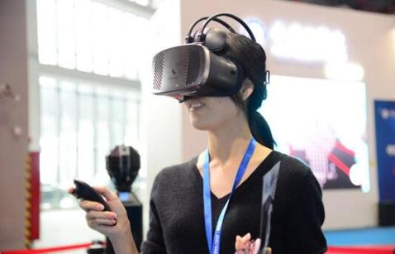
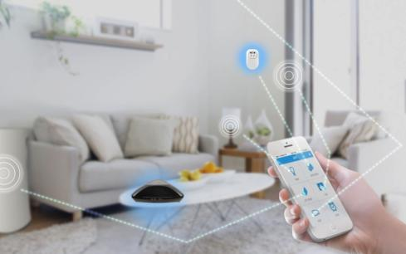
厅店春节-5G体验区
5G未来智能家体验区
5G时代到来后，智能家居产品将更灵敏，其它传统家电设备的响应速度也会大幅提升，借助CPE设备，以及移动新升级的5G全千兆网络，让智能家居系统能承载更多的设备连接、传输更大的流量，能承载更多想象与可能。现场打造移动5G智能家体验区，让用户更直观体验移动5G将为生活带来的变革。

Slide 45
场景2
合作营业厅
合作营业厅是由合作商提供店面人员，由移动授权并派驻管理人员，基本不带有跨区业务，总体来说权限要明显小于自有营业厅。因此布置物料内容以区域内主推业务为主。

Slide 46
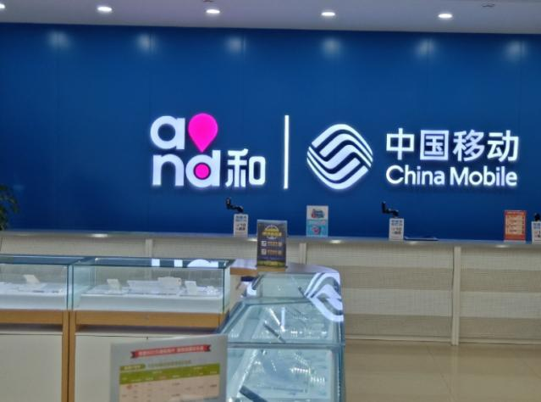
合作营业厅布置说明
中国移动全千兆业务
及5G产品的推广
适用场景：各大手机销售店内
布置时间：周六、周日，2场/周，每月可根据实际宣传宣传确定场次
活动目的：推广移动5G全千兆家庭融合套餐，扩大中国移动5G用户的覆盖范围。
活动形式：
1、宣传中国移动5G全千兆及具体套餐情况；
2、推广5G智能产品。

Slide 47
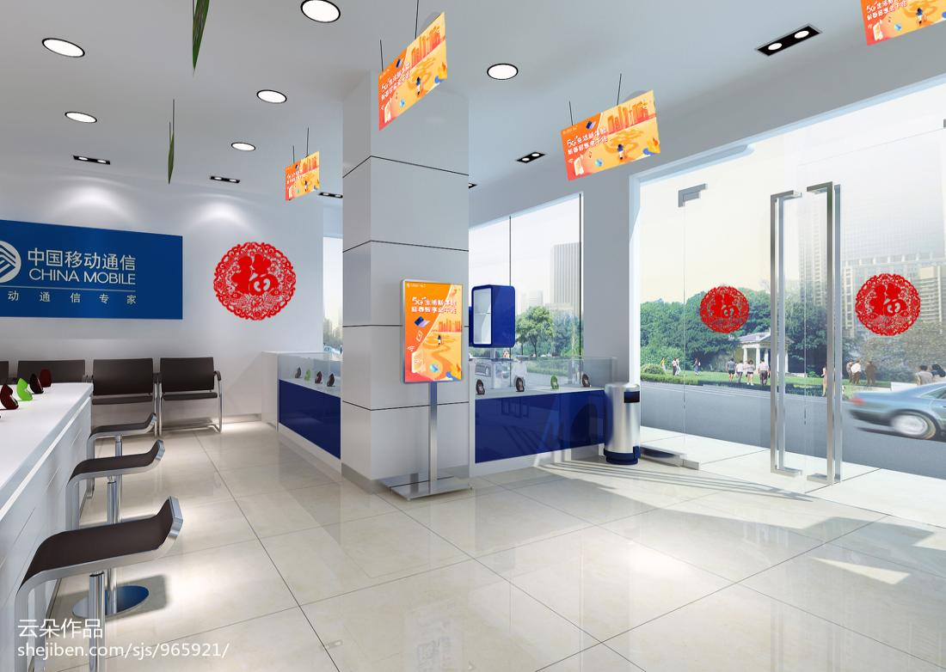
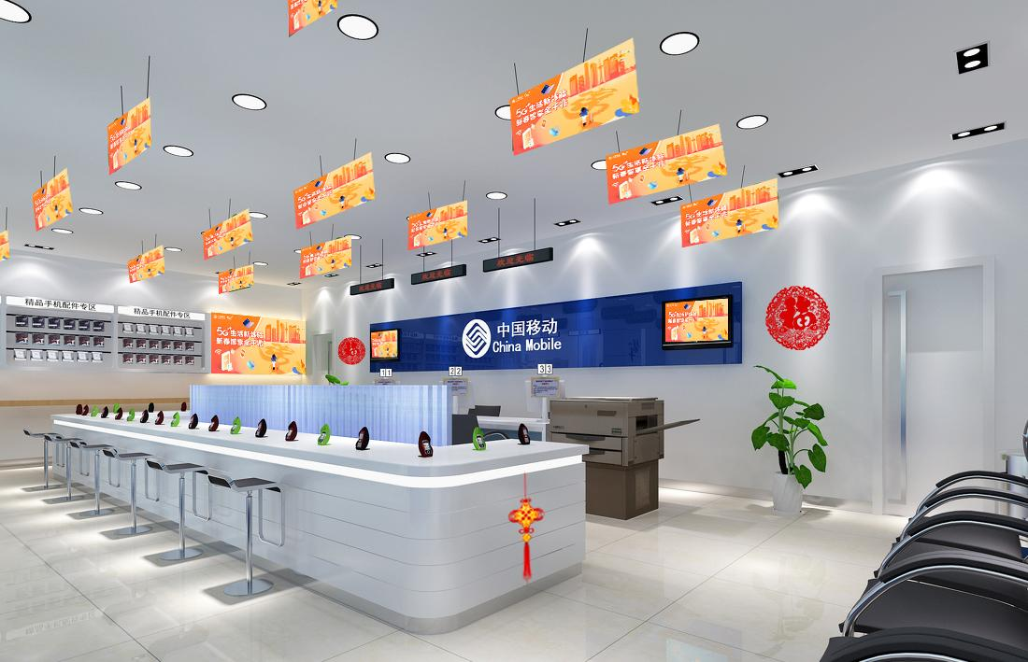

Slide 49
B
大型推广
推广区域：城区-商圈
推广形式：路演-互动展示
推广时间：2021年12月-2022年2月

Slide 50
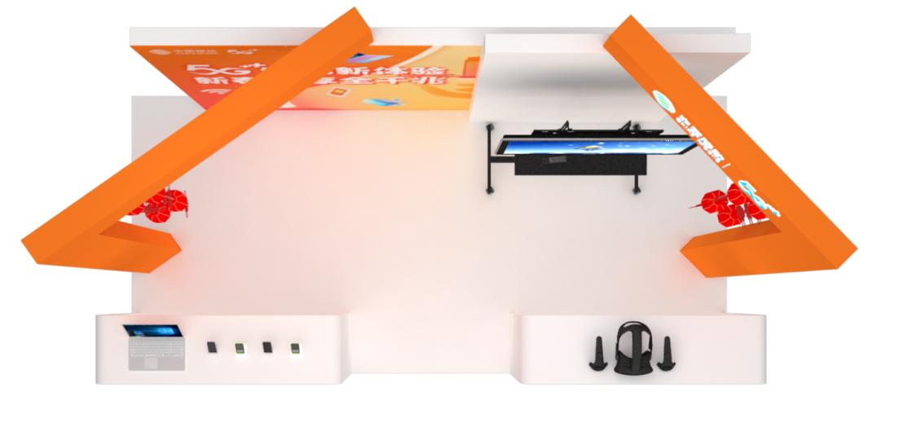

整体推广布局
品牌节点宣传海报
5G智能家居体验
智慧手机终端展示
VR互动体验区
导视机器人

Slide 51
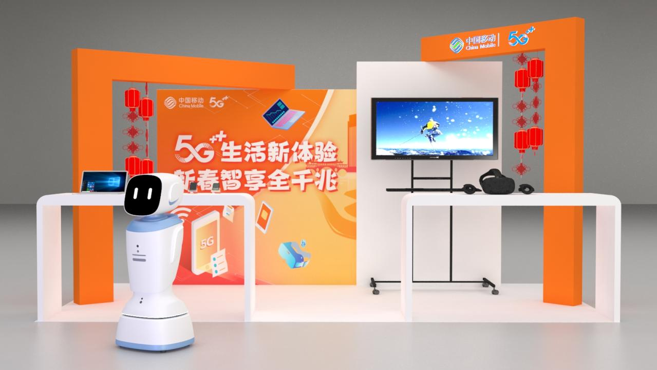

Slide 52
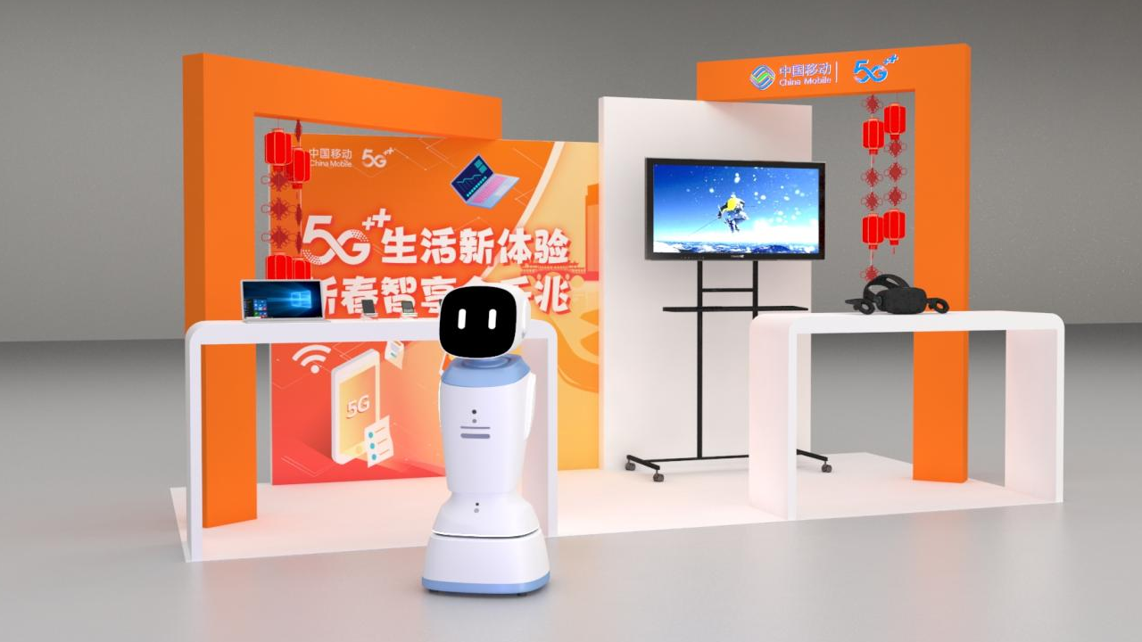

Slide 53
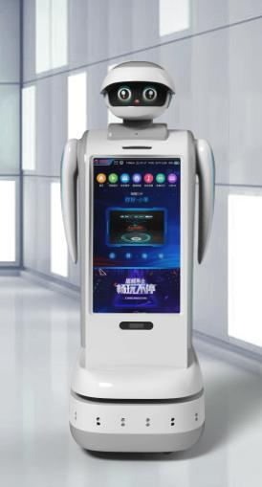
现场导览服务
服务机器人 导览效果最大化
沉浸式体验
入口处设置服务机器人，提前录入移动5G相关资料。机器人可以自主在展厅内对展板、展品或互动区进行讲解，为现场提供最生动风趣的“服务”；让市民进展区的第一眼就感受到科技元素。
多场景适用
多语言环境

Slide 54
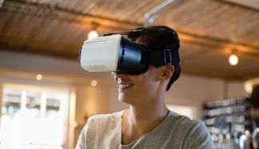
现场互动体验
互动体验VR看熊猫
5G技术让大型VR场景在云端进行画面渲染，最终呈现分辨率高、优质的画面，现场设5G技术带来的全新VR体验，输入你想观看世界地点,让你身临其境的细细观察熊猫的一举一动。

Slide 55
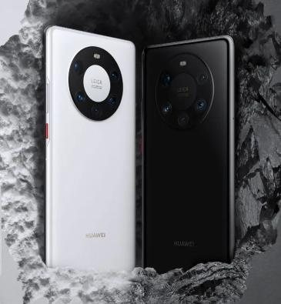
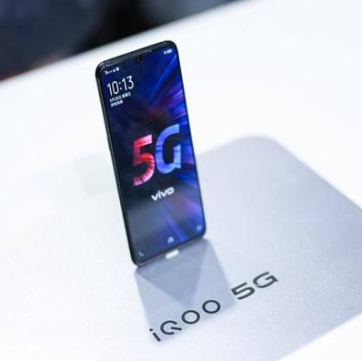
现场互动体验
5G智能终端展示
与手机品牌/电脑品牌合作，现场展示5G手机终端，让现场市民体验千兆5G的优势，承载更多想象与可能。
同时现场设置业务办理区，通过移动5G业务的各种体验，吸引市民现场办理5G千兆网宽带套餐。

Slide 56
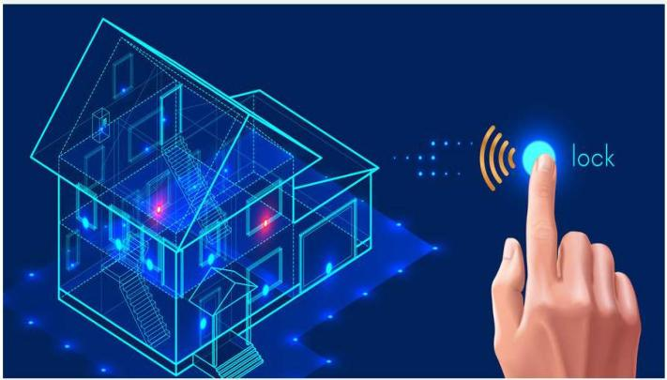
现场互动体验
5G智能家居体验
5G时代到来后，智能家居产品将更灵敏，其它传统家电设备的响应速度也会大幅提升，智能家居系统能承载更多的设备连接、传输更大的流量，能承载更多想象与可能。现场模拟未来移动5G智能家，让嘉宾更直观体验移动5G将为生活带来的变革。
• 互动部分：大屏幕实时显示来往市民景象，分时段也可显示4K高清影响，体验5G影音盛宴。

Slide 57
C
轻型推广
推广区域：城区、乡镇、村组
推广形式：路演-迷你秀-地推
推广时间：2021年12月-2022年2月

Slide 58
场景1
城区-周边社区
主要以家庭用户为主导，以互动板块吸引流量，
同时配合礼品赠送，能吸引更多用户，达到推广效果。

Slide 59
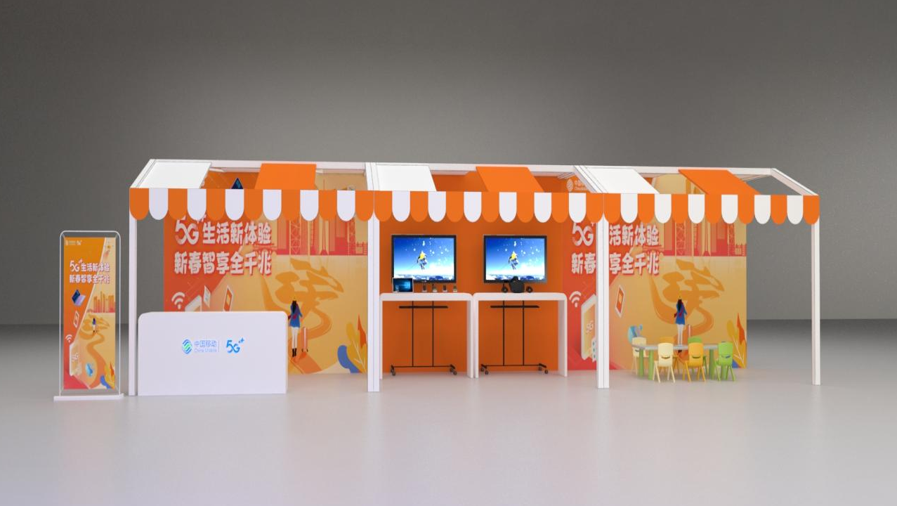
城区周边社区推广效果

Slide 60
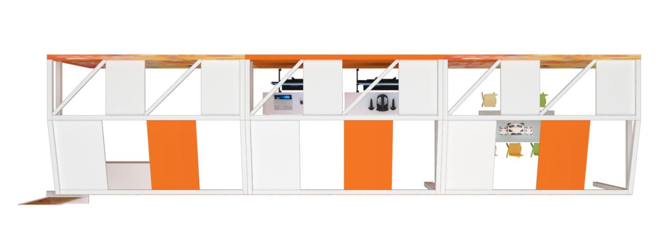
城区周边社区推广布局
智慧手机终端展示
千兆&百兆宽带速率对比
业务办理
业务接待处
儿童游戏区
品牌节点宣传画面
品牌节点宣传画面
5G宣传海报
接待处
VR现场体验

Slide 61
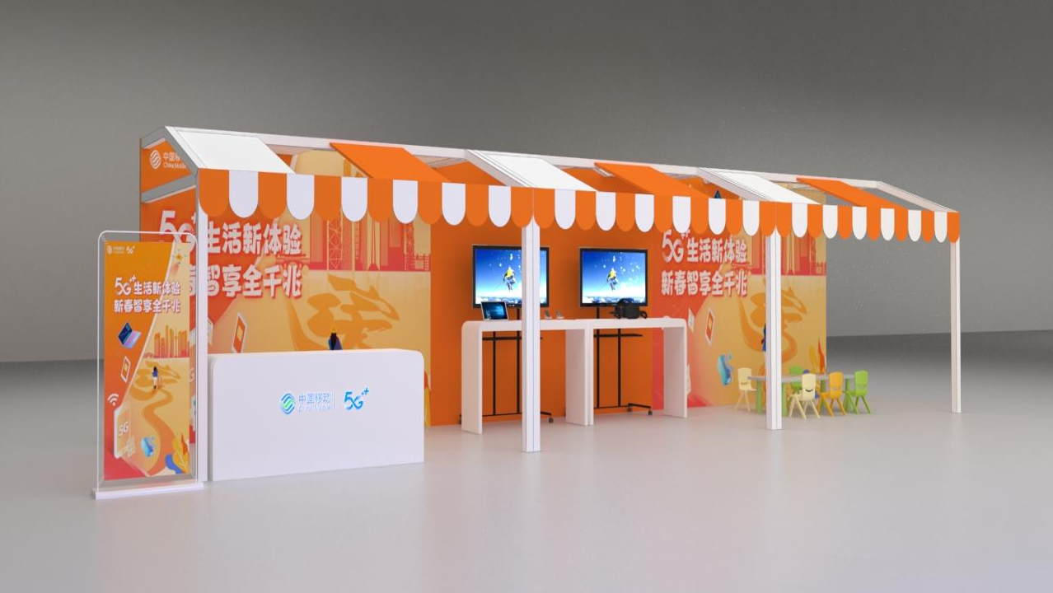
城区周边社区推广效果

Slide 62
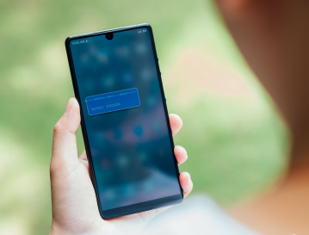
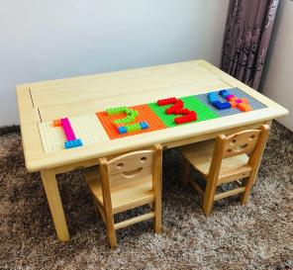
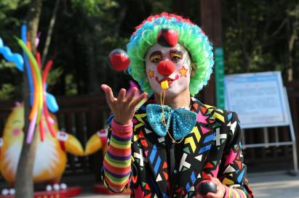
现场互动布置
千兆宽带测速
儿童游戏区
小丑互动
现场设置5G手机网速测试区，让潜在客户直接体验5G的优越性。
设置儿童体验区，吸引家庭用户了解5G全千兆家庭融合套餐。
设置互动游戏，吸引人群的聚集，比如小丑扎气球、幸运转转转，简单的互动来收集客户信息。

Slide 63
执行规划
5G生活新体验 新春智享全千兆 - 5G千兆宽带进社区体验活动
活动现场工作流程
序号 | 时间 | 时长（分钟） | 任务名称 | 任务详情 | 备注（含应急处理，附加说明等）
1 | 提前一天 | 全天 | 物料搭建 | 现场搭建、安装、调试设备 | 待定搭建时间为下午16点
2 | - | - | 开场前准备 | 检查各区域安全，卫生，细节点修复 | 检查细节
3 | 10:00—16:00 | - | 开场前准备 | 设备调试，主持人进行彩排走一边流程 | 所有环节调试彩排
4 | 16:05—16:30 | 25 | 活动开始 | 主持人引导5G体验活动开始 | 主持人引导客户进行体验与了解产品
5 | 16:35—16:45 | 10 | 演绎表演 | 第一场演绎表演吸引外围客户 | 演绎带动气氛
6 | 16:45—18:30 | 105 | 客户职员进行地推 | 客户员工进行地推以及客户讲解 | 进行产品销售
7 | 18:35—18:45 | 10 | 演绎表演 | 第二场演绎表演吸引外围客户 | 演绎带动气氛
8 | 17:00—20:30 | 210 | 客户职员进行地推 | 客户员工进行地推以及客户讲解 | 进行产品销售
9 | 20:30—20:50 | 20 | 活动结束 | 客户物品打包运输 | 客户物品打包整理
10 | 21:00—24:00 | - | 活动撤场 | 物料拆除 | 物料拆除打包，场地复原

Slide 64
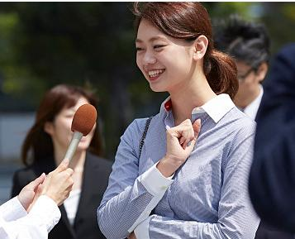
现场互动
邀请居民参与5G优势有奖问答
活动主持人开场介绍移动5G千兆网内容及优势，在互动环节可重复提问，加深居民对于移动5G的了解，利用奖品提升现场社区居民的积极性，为移动5G千兆网套餐在用户中推广打下坚实基础。

Slide 65

现场互动
新春快闪演出
邀请专业快闪团体，活动现场分时段在展区开展快闪舞蹈或互动演出活动，吸引现场更多人参与体验移动活动互动，为活动现场区带来一场活力盛宴。

Slide 66




互动礼品
互动有礼、向周边营业厅引流
准备实用的品牌定制小礼品，向现场互动的市民赠送，提升现场人气，引导居民到附近门店体验5G产品。

Slide 67



后宣规划
媒体发布活动报道-现场吸纳用户组织社群
活动结束后，整理现场精彩瞬间以及现场曝光的5G全千兆体验活动，在公众号进行后续报道，进一步曝光活动。
※ 组织社群：邀请现场参与互动的居民加入移动5G社群，聚集人气，为后续业务开展积累社群资源。

Slide 68
场景2
乡镇村组
针对于乡村家庭用户为主要宣传方向，
同时配合礼品赠送，能吸引更多用户，达到推广效果。

Slide 69

乡镇村组推广效果

Slide 70

乡镇村组推广布局
LED品牌展示区
（VR现场体验、智慧手机终端展示）
5G互动体验区
业务接待处
舞台区
5G宣传海报
5G宣传海报

Slide 71

乡镇村组推广效果

Slide 72
规划流程
5G生活新体验 新春智享全千兆 - 5G村镇巡展活动
活动现场工作流程
序号 | 时间 | 时长（分钟） | 任务名称 | 任务详情 | 备注（含应急处理，附加说明等）
1 | 提前一天 | 半天 | 舞台、物料搭建 | 现场搭建、安装、调试设备 | 待定搭建时间为清晨6点
2 | - | - | 开场前准备 | 检查各区域安全，卫生，细节点修复 | 检查细节
3 | 09:00-09:30 | 30 | 暖场音乐 | 播放暖场音乐，吸引人气 | 主持人准备
4 | 09:30-09:40 | 10 | 主持人开场 | 主持人开场，介绍活动，吸引人聚集 | 主持人引导客户聚集
5 | 09:40-09:50 | 10 | 互动表演 | 快速聚集人气 | 演绎带动气氛
6 | 09:50-10:30 | 40 | 5G互动体验 | 现场5G科技互动体验、千兆网套餐优势 | 进行产品销售
7 | 10:30-11:00 | 30 | 有奖问答 | 舞台互动有奖问答 | 科普移动5G升级优势，提升现场活跃度
8 | 11:00-12:00 | 60 | 5G互动体验 | 现场5G手机体验、5G千兆家庭融合套餐介绍 | 进行产品销售
9 | 上午半天活动结束，现场推进业务推荐、办理等活动。

Slide 73

执行规划
狮舞民俗表演开场
结合当地新年民俗习惯，邀请民俗团队进行开场表演，热热闹闹过大年！吸引当地居民眼球，迅速聚集现场人气，为5G千兆网升级宣传活动做铺垫。

Slide 74

执行规划
新春歌曲联唱演出
针对推广区域的习俗和生活习惯，邀请当地歌手，现场演唱新春歌曲，唱响2022新年。吸引当地民众聚集在活动现场，歌手可以与市民互动，提升现场氛围。

Slide 75

执行规划
5G知识 舞台互动问答
加深村镇居民对移动5G了解
主持人前期开场时介绍移动5G相关内容，在互动环节可重复提问，加深居民对于移动5G的了解，利用奖品提升现场居民的积极性，为移动抢占乡村5G千兆网市场做好舆论铺垫。

Slide 76


执行规划
互动有礼 聚集人气
准备实用的年货奖励给现场参与互动的市民，提升现场人气。

Slide 77
D
渠道投放
推广区域：四川区域
推广形式：线下投放推广
推广时间：2021年12月-2022年2月

Slide 78

重点商圈渠道汇总
整体资源概述
方位 | 数量 | 一环内 | 一环—二环（包括二环） | 二环-三环 | 三环外 | 商圈
东门 | 296 | 64 | 202 | 30 |  | 万达商圈万象城商圈建设路商圈川师商圈
南门 | 269 | 65 | 114 | 50 | 39 | 城南CBD航空路商圈新会展商圈科华北路王府井商圈玉林商圈紫荆商圈
西门 | 401 | 57 | 129 | 161 | 46 | 金沙商圈光华村商圈红牌楼商圈簇桥商圈八宝街商圈
北门 | 167 | 10 | 78 | 41 | 35 | 北门车站商圈荷花池商圈九里堤商圈交大路商圈
市中心 | 78 | 72 | 6 |  |  | 春熙路商圈新光华街商圈总府路商圈

Slide 79


渠道投放-商圈
交通枢纽：人流曝光量高的商圈LED屏
投放时间：2021年12月-2022年2月
投放策略：双楠大道网球中心路口与成雅高速市区高架与天府一街交汇处的户外广告位，均位于成都市车流量巨大的交通要塞，所建媒体视觉效果突出，受众面广，直面效果显著。能很好的达到企业形象和产品的宣传。

Slide 80


渠道投放-交通枢纽
交通枢纽：三大类车站，千万人流曝光量
投放时间：2021年12月-2022年2月
投放策略：四川是我国六大外出就业省之一,每年都会面临较大规模的返乡潮，每年春运都有大量的人员在高铁站、汽车站、机场进行乘车返乡，在短时间内聚集了大量的人流，且为了防止错过乘坐时间，大多数人提前到达车站进行等候，这给品牌宣传提供了保障，因此在双节期间投放此类媒体，能极大的提高品牌影响力。
机场候车厅立屏
机场LED大屏

Slide 81




渠道投放-交通枢纽
高铁站立屏
高铁站LED屏
汽车站大牌
座椅贴

Slide 82


渠道投放-出行场所
高频人流密集地：公交站、地铁站
投放时间：2021年12月-2022年2月
投放策略：地铁站、公交站一直是每日出行首选交通工具，在城乡皆是如此，在此投放品牌广告，可全方位覆盖城乡地市，达到全省的品牌宣传目的。
地铁站
公交站牌

Slide 83


渠道投放-交通工具
出租车LED牌
公交车身

Slide 84


渠道投放-高速口
高速路口单立柱
高速路口高炮

Slide 85


渠道投放-城乡特色宣传
城乡特色宣传：乡镇墙体、户外大牌、巡游车
投放时间：2021年12月-2022年2月
投放策略：乡镇墙体、城乡户外大牌以其独有的视觉冲击力，在人流密集区域投放，短时间内即可抓住人流视线，达到品牌传播的目的。
5G生活新体验
新春智享全千兆
5G生活新体验
新春智享全千兆
客服热线：10086
客服热线：10086
乡镇墙体
乡镇墙体

Slide 86


渠道投放-城乡特色宣传
巡游车作为乡镇独有的宣传手段，双节期间，人们采购年货，街上人来人往，从听觉达到品牌宣传的目的。
巡游车
巡游车

Slide 87


渠道投放-社区广告
社区广告：道闸、框架、电视
投放时间：2021年12月-2022年2月
投放策略：社区道闸、框架以及电视广告作为城乡社区内特色广告，属于每天必经之地，通过每天重复式的记忆强化，能够有效的达到品牌传播的目的。
入口道闸
电梯框架

Slide 88


渠道投放-电梯广告
入口道闸
电梯内广告
电视广告

Slide 89


渠道投放-校园媒体
校园媒体：围挡、电子屏、桌贴
投放时间：2021年12月-2022年2月
投放策略：大学生作为新春之际移动5G千兆网的主流人群，在学生放假之前，投放覆盖成都各大高校，通过每天重复式的记忆强化，能够深化品牌形象，从而达到品牌直宣的效果。
餐桌广告
校园围挡

Slide 90
渠道投放-社区投放资源
楼盘名称 | 区域 | 地址 | 社区分类 | 平均价格（人民币） | 住户数
三洞桥6号大楼 | 青羊区 | 青羊区三洞桥路6号 | 写字楼 | 租赁价格40元/平米 | 60
少城大厦 | 青羊区 | 成都市青羊区少城路27号 | 写字楼 | 租赁价格65元/平米 | 140
时代锋尚 | 青羊区 | 成都青羊区草市街123号 | 写字楼 | 28000 | 198
时代凯悦 | 青羊区 | 成都市青羊区人民中路二段70# | 商住楼 | 28000 | 960
草堂小筑 | 青羊区 | 成都市青羊区清江南街4号 | 商住楼 | 23000 | 280
时代印象 | 青羊区 | 成都市青羊区北东街1号 | 商住楼 | 25000 | 500
左右 | 青羊区 | 成都市青羊区东坡路169号 | 商住楼 | 16000 | 1026
元益花园一期 | 青羊区 | 成都市青羊区光华大道一段866号 | 住宅楼 | 17000 | 2000
元益花园二期 | 青羊区 | 四川省成都市青羊区培风路335号 | 住宅楼 | 17000 | 2120
力迅领筑 | 青羊区 | 成都市青羊区文翁路139号 | 商住楼 | 23000 | 556
中航凯天·清江苑 | 青羊区 | 成都市青羊区清河一村8号 | 住宅楼 | 12000 | 560
中航凯天·清江苑二期 | 青羊区 | 成都市青羊区清河一村8号 | 住宅楼 | 12000 | 400
卧龙晓城 | 青羊区 | 成都市青羊区青羊大道288号 | 住宅楼 | 17000 | 257
航天佳苑 | 青羊区 | 成都市青羊区培中路73号 | 住宅楼 | 20000 | 1800
西南保得商务楼 | 青羊区 | 成都市青羊区清江东路198号 | 写字楼 | 租赁价格60元/平米 | 125
鸿运之星 | 青羊区 | 成都市青羊区蜀清路239号 | 商住楼 | 15000 | 1100
成飞康达园小区 | 青羊区 | 青羊区纬八路180号 | 住宅楼 | 14000 | 520
民乐园小区 | 青羊区 | 青羊区纬六路177号 | 住宅楼 | 14000 | 1100
盛畅园小区 | 青羊区 | 青羊区纬六路163号 | 住宅楼 | 14000 | 1800
301小区 | 青羊区 | 青羊区纬六路160号 | 住宅楼 | 14000 | 400
楼盘名称 | 区域 | 地址 | 社区分类 | 平均价格（人民币） | 住户数
蓝润·V客尚东一期 | 成华区 | 成都市成华区民兴北二路158 | 住宅楼 | 15000 | 1021
蓝润·V客尚东二期 | 成华区 | 成都市成华区民兴北一路142号 | 住宅楼 | 15000 | 821
蓝润·东悦荟 | 成华区 | 成都市成华区岷江路 | 住宅楼 | 17000 | 1240
上东1号·丽景苑 | 成华区 | 成都市成华区东昌路55号 | 住宅楼 | 13000 | 2029
融锦云湾 | 成华区 | 成都市成华区二环路东二段22号 | 住宅楼 | 20000 | 398
慧苑 | 成华区 | 成都市成华区驷马桥西林街1号 | 住宅楼 | 15000 | 1077
紫提东郡 | 成华区 | 成都市成华区万宇路1号 | 住宅楼 | 18000 | 684
棕榈南岸 | 高新区 | 成都市高新区天府大道南段1169号 | 住宅楼 | 22000 | 826
华银美景 | 高新区 | 成都市高新区锦江路4段188号 | 住宅楼 | 20000 | 2200
嘉美地 | 高新区 | 成都市高新区剑南大道南段1188号 | 住宅楼 | 20000 | 300
锦官南苑 | 高新区 | 成都市高新区剑南大道南段1288号 | 住宅楼 | 20000 | 300
逸都国际 | 高新区 | 成都市高新区剑南大道南段58号 | 住宅楼 | 21000 | 1875
禾泰大厦 | 高新区 | 成都市高新区肖家河沿街192号 | 写字楼 | 26000 | 122
军安卫士花园（1-5栋） | 高新区 | 成都市高新区中和二街66号 | 住宅楼 | 16000 | 1200
卫士花园（6-10栋） | 高新区 | 成都市高新区中和二街66号 | 住宅楼 | 16000 | 1260
齐盛艺境 | 高新区 | 成都市高新区天府大道南段1号 | 住宅楼 | 19000 | 300
中铁骑士府邸（住宅） | 高新区 | 成都市高新区协中路111号 | 住宅楼 | 17000 | 700
中铁骑士府邸（商业） | 高新区 | 成都市高新区协中路111号 | 商务楼 | 19000 | 300
金宇大厦 | 金牛区 | 金牛区一环路北四段191号 | 写字楼 | 租赁价格60元/平米 | 300
龙湖·上城 | 金牛区 | 四川省成都市金牛区人民北路一段12号 | 住宅楼 | 22000 | 2663
龙湖·紫宸香颂四期 | 金牛区 | 四川省成都市金牛区花照壁西顺街 | 住宅楼 | 25000 | 1001
90
仅部分资源展示

Slide 91
渠道投放-公共交通投放资源
路线 | 级别 | 起止站点 | 运行时间 | 运行圈数 | 繁华地段 | 途径站点 | 人车总流量 | 线路里程 | 大型商超 | 家电卖场
4 | S | 茶店子公交站--成都东客站（东广场） | 06:00-23:00 | 4-6 | 西门车站、西大街-八宝街商圈、天府广场-总府路-春熙路北口 | 茶店子公交站 - 三环路羊犀立交桥北内侧 - 三环路金牛立交桥南内侧 - 茶店子西口 - 茶店子 - 五里村 - 营门口立交桥东 - 西门车站 - 花牌坊街 - 西月城街 - 八宝街 - 羊市街 -东城根上街- 总府路 - 蜀都大道红星路口-东风大桥 - 东风路 - 水碾河 - 水碾河路 - 双桥子 - 塔子山公园 - 五桂桥公交站 -建材路口-邛崃山路-邛崃山路岷江路口- 成都东客站东广场 (23站) | 131500 | 18 | 百佳新城市广场店、摩尔百盛天府广场店、王府井百货春熙路店、太平洋百货春熙路店、 | 国美营门口店、苏宁西大街店、国美西大街店、国美新城市广场店、
34 | S | 火车北站公交站--火车北站公交站 | 05:45-23:00 | 4-6 | 一环路环线 | 单向行驶： 火车北站公交站 - 人民北路二段 - 人民北路 - 梁家巷 - 一环路北四段 - 一环路东一段 - 一环路建设路口南 - 一环路新鸿路口南 - 一环路东三段 - 一环路玉双路口南 - 水碾河 - 牛王庙路口 - 九眼桥南 -九眼桥北-红瓦寺 - 磨子桥 - 一环路南三段 - 九茹村 - 衣冠庙 - 一环路南四段 - 一环路高升桥东路口 - 高升桥 - 一环路菊乐路口 - 一环路大石路口北 - 青羊宫 - 青羊小区 - 抚琴小区 - 西门车站 - 沙湾 - 一环路九里堤路口东 - 西北桥 - 人民北路 - 火车北站公交站 (32站) | 265100 | 22 | 百佳九里堤店、易初莲花沙湾店、好又多府河店、好又多玉林店、 | 国美沙湾店、国美青羊宫店、国美高升桥店、苏宁高升桥店、五星电器高升、
58 | S | 万家湾公交站--五桂桥公交站 | 6:30-23:00 | 4-6 | 青羊宫、一环路中医附院路口、人民公园、春熙路北口、水碾河 | 去程： 万家湾公交站 - 万家湾 - 光华大道一段东 - 瑞联路西 - 瑞联路中 - 瑞联路东 - 光华村街西 - 光华村街 - 光华村街二环路口 - 杜甫草堂 - 送仙桥 - 青羊宫 - 中医附院 - 通惠门 - 金河路 - 人民公园 - 春熙路北口 - 大慈寺 - 东风大桥 - 东风路 - 水碾河 - 水碾河路 - 双桥子 - 塔子山公园 - 五桂桥公交站 (25站) | 110400 | 18 | 人人乐锦都购物广场、摩尔百盛天府广场店、家乐福双桥店
78 | S | 黄土村公交站--电信路华西医院 | 06:00-22:00 | 4-6 | 金沙车站、清江路、人民公园、天府广场、人民南路 | 回去程： 黄土村公交站 - 成飞大道 - 成飞大道南 - 市妇女儿童中心医院 - 中坝六组 -日月大道光华北一路口-武青大道口-成温路武青大道口 - 三环路苏坡立交桥 - 三环路苏坡立交桥东 - 二十一世纪花园 - 谢家祠 - 金沙公交站 -西南财大- 成温路立交桥 -地铁草堂北路- 清江东路 - 中医附院 - 通惠门 - 金河路 - 人民公园 - 西御街 -天府广场南- 锦江宾馆 - 华西坝（华西口腔医院） - 华西第二第四医院 - 金陵横路 -华西医院第二门诊部- 电信路南-电信路华西医院 （31站) | 110600 | 20 |  | 国美金沙店
115 | S | 百花中心站-天府软件园公交站 | 6:30-22:00 | 4-6 | 新会展、玉林、天府软件园 | 去程：百花中心站-一环路大石路一一环路菊乐路口-地铁高升桥路口-一环路高升桥一环路南四段-地铁衣冠庙站-九如村-玉林北路-芳草东街口-玉林南路-新光路二环路口-桐梓林小区-新南天地-益州大道北段-益州大道府城大道口-益州大道交子大道口-南苑-益州大道锦城大道口-益州大道锦悦西路口一街益州大道中段北-天府一街天府大道口-新会展中心北侧-新会展北侧世纪城路口-新会展中心东侧-世纪城路江滩公园-新会展中心南侧-天华路-天府软件园东侧-新会展中心公交站（31站） | 109900
13 | A++ | 高新西区公交站—西御街 | 06:20-21:00 | 4-6 | 中医附院、人民公园、西御街 | 高新西区公交站-新业路百川路口-新业路百叶路口-西芯大道天河路口-西芯大道东-何家桥-何家二队-何家三队-土龙公路口-三环路羊犀立交桥西-三环羊犀立交南外侧-西三环路四段北外侧-西三环路四段外侧-清波路-金辉路-中大君悦金沙-金阳路西-金阳路中-金阳路-金阳路东-锦西路西-锦西路东-战旗路口-成温立交桥-地铁草堂北路站-清江东路-中医附院-通惠门-金河路-人民公园-西御街（31站）
19 | A++ | 金沙公交站--火车南站公交站 | 06:30-21:30 | 4-6 | 青羊宫、高升桥、磨子桥 | 去程： 金沙公交站 - 贝森北路- 新文化宫 -光华村街西 - 光华村街 - 光华村街二环路口 - 杜甫草堂 - 送仙桥 - 青羊宫 - 一环路大石路口南 - 一环路菊乐路口 - 高升桥 - 一环路南四段 - 衣冠庙 - 九茹村 - 一环路南二段 - 磨子桥 - 红瓦寺 - 望江路 - 四川大学 - 望江楼公园 - 公园路中段 - 竹林村 - 高攀路北 - 高攀路 - 高攀路南 - 火车南站东路东 - 天仁路科华南路口 - 天仁路 - 天仁路西北二街-火车南站公交站(31站) | 173300 | 16 | 麦德龙清江中路店、好又多武侯店、好又多玉林店 | 国美青羊宫店、国美高升桥店、苏宁高升桥店、五星电器高升桥店
21 | A++ | 牛王庙公交站--东坡北二路 | 06:30-22:00 | 4-6 | 红星路、新南路、武侯祠、高升桥、双楠路 | 去程： 东坡北二路 - 瑞星路 - 东坡大道 - 东坡大道中 - 东坡大道瑞南街口 - 沙堰街 - 金雁路北 - 金雁路南 - 果丰路 - 阳公桥 - 五大花园 - 晋阳路东 - 龙爪村 - 龙欣路 - 云影路 - 逸都路东 - 双楠路南 - 双楠街 - 广福桥西街 - 广福桥横街 - 高升桥 - 洗面桥横街西 - 洗面桥横街东 - 电信南街 - 电信路南 - 电信路北 - 国学巷 - 小天竺街西 - 小天竺街东 - 新南门汽车站 - 红星路四段 - 纱帽街 - 芷泉街 - 牛王庙公交站 (35站) | 101200 | 15 | 伊藤洋华堂春熙店、好又多武侯店、人人乐双楠购物广场、伊藤洋华堂双楠购物广场
仅部分资源展示

Slide 92


渠道投放-地铁广告资源
仅部分资源展示

Slide 93
渠道投放-公交车站台投放资源
成都公交站台线资源表
序号 | 编号 | 尺寸 | 站名 | 公交站名 | 分布路段 | 走向
1 | 0001L1 | 大 | 北京华联 | 双桥子 | 蜀都大道水碾河路 | 西
2 | 0001L2 | 大 | 北京华联 | 双桥子 | 蜀都大道水碾河路 | 西
3 | 0001S1 | 中 | 北京华联 | 双桥子 | 蜀都大道水碾河路 | 西
4 | 0002L1 | 大 | 家乐福 | 双桥子 | 蜀都大道水碾河路 | 东
5 | 0002L2 | 大 | 家乐福 | 双桥子 | 蜀都大道水碾河路 | 东
6 | 0002S1 | 中 | 家乐福 | 双桥子 | 蜀都大道水碾河路 | 东
7 | 0004L1 | 大 | 成都艺术中心 | 水碾河 | 蜀都大道水碾河路 | 东
8 | 0004L2 | 大 | 成都艺术中心 | 水碾河 | 蜀都大道水碾河路 | 东
9 | 0004S0 | 中 | 成都艺术中心 | 水碾河 | 蜀都大道水碾河路 | 东
10 | 0005L1 | 大 | 成都饭店 | 水碾河路 | 蜀都大道水碾河路 | 西
11 | 0005L2 | 大 | 成都饭店 | 水碾河路 | 蜀都大道水碾河路 | 西
12 | 0005S1 | 中 | 成都饭店 | 水碾河路 | 蜀都大道水碾河路 | 西
13 | 0007L1 | 大 | 水碾河商场 | 水碾河 | 蜀都大道东风路 | 西
14 | 0007L2 | 大 | 水碾河商场 | 水碾河 | 蜀都大道东风路 | 西
31 | 0013L1 | 大 | 春熙路 | 春熙路北口站 | 蜀都大道总府路 | 东
32 | 0013L2 | 大 | 春熙路 | 春熙路北口站 | 蜀都大道总府路 | 东
33 | 0014L1 | 大 | 蜀都大厦 | 总府路站 | 蜀都大道总府路 | 西
34 | 0014L2 | 大 | 蜀都大厦 | 总府路站 | 蜀都大道总府路 | 西
35 | 0014S0 | 中 | 蜀都大厦 | 总府路站 | 蜀都大道总府路 | 西
36 | 0016L1 | 大 | 人民公园 | 人民公园 | 蜀都大道少城路 | 东
37 | 0016L2 | 大 | 人民公园 | 人民公园 | 蜀都大道少城路 | 东
38 | 0017L1 | 大 | 金河大酒店 | 金河路站 | 蜀都大道金河路 | 西
仅部分资源展示

Slide 94
渠道投放-校园投放资源
城市 | 序号 | 学校名称 | 学校地址 | 学校属性 | 覆盖人数 | 媒体位置 | 媒体资源数量
成都 | 1 | 成都体育学院 | 四川省成都市武侯区体院路2号 | 本科体育 | 9000 | 冠云餐厅一层 | 99
成都 |  |  |  |  |  | 冠云餐厅二层 | 99
成都 |  |  |  |  |  | 奥星快餐（126*53，83*53） | 33
成都 | 2 | 四川交通职业学院 | 四川省成都市温江区柳台大道东段208号 | 本科 专科 | 10000 | 二食堂一层（知味轩） | 133
成都 |  |  |  |  |  | 二食堂一层（195*55） | 118
成都 |  |  |  |  |  | 知味轩二层115×55 | 70
成都 |  |  |  |  |  | 二食堂二层195*55 | 92
成都 | 3 | 四川针灸学院 | 成都市高新西区 | 本科 专科 | 6000 | 学生一餐厅 | 235
成都 | 4 | 西南石油大学 | 成都市新都区 | 本科 工科 | 26000 | 美食广场 | 241
成都 | 5 | 成都医学院 | 蓉都大道天回路601号 | 本科 医药 | 3,000 | 学生食堂 | 100
成都 |  |  |  |  |  | 学员食堂 | 63
成都 | 6 | 成都师范学院 | 成都市温江区海科路 | 本科 师范 | 12000 | 学生餐厅一层 | 323
成都 |  |  |  |  |  | 学生餐厅二层 | 292
成都 | 7 | 成都理工大学 | 二仙桥 | 本科 工科 | 20000 | 香樟餐厅二层52.5*55 | 259
成都 |  |  |  |  |  | 香樟餐厅一层 | 382
成都 |  |  |  |  |  | 珙桐餐厅 | 460
成都 |  |  |  |  |  | 银杏餐厅一楼 | 280
成都 |  |  |  |  |  | 银杏餐厅二楼 | 133
成都 |  |  |  |  |  | 芙蓉餐厅一楼 | 258
成都 |  |  |  |  |  | 芙蓉餐厅二楼 | 79
成都 | 8 | 成都工业学院 | 成都市郫县中信大道二段1号 | 本科 工科 | 10,000 | 学生餐厅一层（195*55） | 206
成都 |  |  |  |  |  | 学生餐厅二层（115*55） | 209
成都 | 9 | 长江职业学院 | 十陵立交 | 专科 | 10,000 | 一食堂一层 | 260
成都 |  |  |  |  |  | 二食堂二层 | 240
成都 |  |  |  |  |  | 三食堂 | 40
仅部分资源展示

Slide 95
04
项目保障
服务对接流程x核心团队人员x车辆配置x人员考核措施x费用控制x安全保障服务
95

Slide 96
服务对接流程
服务对接流程
明确的分工让活动整体推进过程更加和谐有序。
项目咨询、活动总结及反馈
效果反馈
售前/售后客服
客户需求下单
项目经理对接
进程管理
厅店物料包装
渠道物料设计
·项目沟通
·项目预算
·创意输出
·人员分工
·场地考察
地推路演活动规划
活动物品管理
现场人员安排
项目组内部会议
布置管理
现场执行
渠道资源安装
配合客户其他需求执行
活动策划
创意布置
平面设计
3D设计
·创意方案
·创意布置
·亮点构思
·创意设计
·主题鲜明
·重点突出
·场地勘察
·效果呈现
·创意构思
勘察现场渠道情况
清理现场
清点物资库存
项目管理

Slide 97
车辆配置方案
序号 | 自有/租赁 | 车辆类型（与行驶证保持一致） | 车牌号
1 | 自有 | 小型普通客车 | 鄂A1R53S
2 | 自有 | 小型普通客车 | 鄂A50T6N
3 | 自有 | 小型普通客车 | 鄂AA6931
4 | 自有 | 小型普通客车 | 鄂AQM709
5 | 自有 | 小型普通客车 | 鄂APJ012
6 | 租赁 | 小型普通客车 | 鄂A87JF1
7 | 租赁 | 小型普通客车 | 鄂A55Z7M
8 | 租赁 | 小型普通客车 | 鄂A8Q91Q
9 | 租赁 | 小型普通客车 | 鄂AL231G
10 | 租赁 | 小型普通客车 | 鄂A686SG
11 | 租赁 | 小型普通客车 | 鄂AG213T
12 | 租赁 | 小型普通客车 | 鄂A5ZJ92
合计数量（台）12
备注：按第五章评审要求提供相关证明材料。

Slide 98





车辆配置相关证明
小型普通客车-鄂A1R53S
小型普通客车-鄂A50T6N
仅部分资源展示

Slide 99



车辆配置方案
流动舞台车包含的基本设备
LED电视屏
音响
投影仪
流动舞台车

Slide 100
人员考核措施
人员考核规范一览表
考核人员 | 考核具体事项 | 考核等级
管理人员 | 管理过程是否得到且有序，能把控项目时间节点，推进项目顺利进行； 项目分工明确，能很好统筹项目，保证整个项目的运转。 | 优/良/差
客服人员 | 负责与客户对接活动洽谈、咨询事宜，跟进活动进程； 能够及时反馈信息，根据客户要求调整具体推广内容等。 | 优/良/差
创意输出人员 | 方案、设计等内容是否富有创意，是否符合品牌的整体推广调性； 是否合理安排费用预算，来开展具体的落地活动。 | 优/良/差
项目执行人员 | 是否能够根据时间节点的安排，按时保质保量完成工作； 完成工作的效率及质量是否良好； 是够能够根据现场的实际情况随机应变，能保证活动的顺利开展与进行。 | 优/良/差
现场演绎人员 | 服装是否符合活动整体调性； 是否听从管理人员的调配，配合现场活动的运营； 是否具有专业的工作素养，既能做到随机应变，也能遵守活动基本法则； | 优/良/差
备注：以上考核项目仅为示例，具体考核标准根据岗位职责划分。

Slide 101
费用控制
严把费用关 控制营销成本 促进效益最大化
1、通过费用预测、决策、计划、控制、核算、分析和考核，不断降低费用，把控质量。
2、项目部费用管理的主要内容是建立健全费用管理责任制﹔加强费用管理基础工作;进行费用预测和决策，确定活动费用，编制费用计划;严格遵守费用开支范围;实行严格的费用控制。
3、组织项目部各成员分析探讨，积极采用新技术、新工艺、新材料、新设备，优化方案组织设计，提高活动质量，保证执行进度和执行质量，保障好活动安全秩序，降低额外费用支出。
4、编制活动费用计划，按费用指标分解落实。

Slide 102
安全保障服务方案
1）配套设施
营销活动配备流动舞台车、灯光音响、LED大屏、投影仪、现场氛围物料布置、演艺人员、主持人、执行专员，后勤保障团队。
2）劳动力管理
劳动力的合理安排，工序间的合理交叉也是控制工程成本的重要因素。统筹管理人员、技术人员均明确分工各司其职，并充分发挥各人的才智和潜力，科学合理的安排施工计划和合理的施工措施。严格控制各作业组操作人数，做到各就各位、各司其职、各尽其职，避免出现误工、滞工现象，杜绝各作业组之间窜岗现象。
3)现场文明施工措施
①材料堆场整齐、规范。②施工场地及时清运垃圾，做到当日垃圾清运至指定地点。③材料进出工地，由专人进行监护，并及时做好落手清工作，保证工地四周道路的清洁。④节约用水、用电，杜绝浪费现象。⑤施工人员按专业工人操作手册工作，杜绝野蛮施工。⑥成品、半成品由专职人员保管保护，防止污染破损。⑦不大声喧哗，不损坏公物，进入施工现场注意安全。⑧遵守有关部门颁发的行为规范。
4)安全用电措施
①施工现场用电必须符合建设部JG146-83标准和有关规定,采用三相五线配电,严禁三相三线制。
②施工用电管理,操作由取得上岗证的电工担任。必须严格操作,无特殊原因和保护措施,不准带电作业,正确使用个人劳保用品。

Slide 103
安全保障服务方案
③本工程所有机械设备用电一律采用接地保护和现场重复 接地保护。接地电阻不大于40 ,角钢和接地线要求接触良好,接头用电焊
M10螺栓紧固,绿黄色线作为接地线。
④配电箱一律选用标准箱,挂设高度1.4m ,箱前及两侧1m不准放,门锁应有效,配电箱应作统一编号,并有检查保养记录卡,每十
天为一次，按规定作好重复接地。
⑤电信电箱的距离不大于30米,做到一机- -闸保护,井架开关-律实行低电压36V起动。
⑥电线进户,应设塑料管子作防火弯,引出线应分清。
⑦单相电设备设置照明开关箱,配备单相三线制,箱内设漏电保护开关。电信电器和灯具- -律采用绝缘良好的软线,无接头、无
损伤、无碾压现象。
⑧现场照明采用高光效、长寿命的照明,对需要大面积照明的场所,应采用高压汞灯、高压纳灯或混合用的卤钨灯。
⑨各箱内应明显分开“动力”、“照明” 、"单相电器” 、“电焊" 等使用插座熔断器。
5)嘉宾突发疾病、会场火灾等突发事件
①如果有客户突发疾病、受伤，所在工作人员要及时拨打120，或送到就近医院，第一时间与甲方公司联络、沟通。并向项目负责人电话上报，如有岗位空缺，由机动组人员胜任，同事最大限度保证甲方现场的客户利益及秩序。②如果现场发生火灾等突发事件，与现场工作人员沟通，合作，安抚客户，及时拨打119并使用消防物品，有秩序疏散客户离开。遵守先救人后救财的原则，同事注意自身安全。

Slide 104
安全保障服务方案
6)现场管理
①为确会议顺利展开，所有工作人员必须再会议正是开始前3小时到达现场，检查物料及现场设备。如有突发情况及时向负责人员反馈调整。
②技术工作人员搭建执行前全部进行安全培训及相关服装及话术要求。
③礼仪人员进行指引、接待话术培训。
④摄影摄像人员经过严格的面试和筛选，提前熟悉场地及流程，专人对接，沟通每个流程所需拍摄材料。
⑤所有第三方人员工作前全部进行安全防火、防电相关培训，执行前对会场进行全面勘察。
⑥会议防疫消杀范围:会场内、外围展区、现场固定消防设备设施等。
7)其他
加强配合力度，与甲方客户一起会议服务工作。工作内容与责任分清楚，与现场工作人员保持联络，避免意外发生。勤沟通，多汇报，及时、准确、高效配合甲方客户完成所在工作职责。

Slide 105
LECHIMEDIA
LECHIMEDIA
LECHIMEDIA
期待合作
中国移动四川公司2021-2023年
巴中分公司属地化营销活动类采购项目

